Slide 1
数据结构
Data Structures

Slide 2
目录
第一章 绪论（概念的理解）
第二章 线性表 （算法题概率较大）
第三章 栈和队列（算法题概率较大）
第四章 串(kmp要会手动模拟)
第五章 数组和广义表(理解压缩存储和两者之间的区别)
第六章 树与二叉树 （要求会手动模拟）
第七章 图 （要求会手动模拟）
第八章 动态存储管理（非大纲）
第九章 查找（要求会手动模拟）
第十章 内部排序（要求会手动模拟）
第十一章 外排序（非大纲）
第十二章 文件（非大纲）

Slide 3
第一章 绪论
本章内容：
  1.1 什么是数据结构(这个一般是面试问题）
  1.2 基本概念和术语
  1.3 抽象数据类型的表示与实现
  1.4 算法和算法分析
    1.4.1 算法
    1.4.2 算法设计的要求
    1.4.3 算法效率的度量（重点理解）
    1.4.4 算法的存储空间的需求

Slide 4
1.1 什么是数据结构
Niklaus Wirth：
Algorithm + Data Structures = Programs
程序：为了用计算机处理问题而编制的一个指令序列
算法：处理问题的步骤（策略）
数据结构：问题域的数学模型

Slide 5
1.1 什么是数据结构
什么是数据结构
数据结构是一门研究非数值计算的程序设计问题中计算机的操作对象间的逻辑结构和物理结构以及它们之间相互关系，并对这种结构定义和实现相应运算的学科。
数据结构的内容包括以下几个方面：（要会区分）
数据的逻辑结构，指数据元素之间的逻辑关系。
数据的存储结构，指数据元素及其关系在计算机存储器中的存储方式，也称为数据的物理结构。
数据运算，指施加在数据上的基本操作。

Slide 6
1.2 基本概念和术语
基本概念
  • 数据(Data) ：指所有能输入到计算机中并被计算机程序加工处理的符号的总称。不仅包括数字、字符串，还包括图形、图像、声音、动画、视频等能通过编码而被加工的数据形式。
  • 数据元素(Data Element) ：是数据的基本单位，数据集合中的元素。
  • 数据项(Data Item) ：是数据的不可分割的最小单位。一个数据元素可由若干个数据项组成。
  • 数据对象(Data Object) ：是性质相同的数据元素的集合，是数据的一个子集。
  • 数据结构(Data Structure) ：是相互之间存在一种或多种特定关系的数据元素的集合。

Slide 7
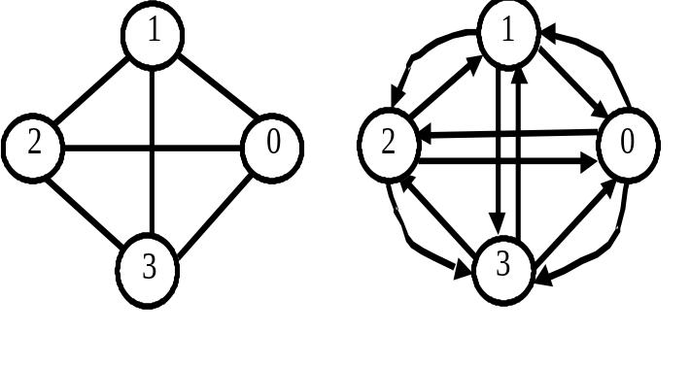
1.2 基本概念和术语
逻辑结构
  • 内涵：数据元素之间的关系，或称为“结构” 。
  • 分类：
  *集合：松散的关系
  *线性结构：一对一的关系
  *树结构：一对多的关系
  *网状结构：多对多的关系
A
B
C
D
E
F
G
H
I
J
K
L
M

Slide 8
1.2 基本概念和术语
存储结构(物理结构)：
数据结构在计算机中的映象。包括数据元素的表示和关系的表示两个方面。
  分类：（重点理解他们之间的区别）
    * 顺序存储结构（学号就是座位顺序）
    * 链式存储结构（给学号后，可以随便给位置）

Slide 9
顺序存储结构
内存
顺序存储结构是把逻辑上相邻的元素存储在一组地址连续的存储单元中（数组），其元素之间的逻辑关系由存储单元地址间的隐含关系来表达。
0x00000000
…
0x0022ff50
0x0022ff54
e₁
...
e₂
...
e_{i}
0x0022ff5c
e_{n}
…

Slide 10
链式存储结构
在链式存储结构中，以附加信息（指针）表示当前元素与其他元素之间的关系。
e_{n}
e₂
...
L
e₁
e₂
…
e_{i}
…
e_{n} ^
e₁
...
e_{i}

Slide 11
存储结构类型
顺序存储结构：数据元素存储在一段地址连续的内存区域，用存储单元地址之间的关系表示元素之间的逻辑关系。
链式存储结构：数据元素的存储空间可以不连续，需要额外的存储单元存储元素之间的逻辑关系。

Slide 12
1.3 抽象数据类型的表示与实现
数据类型
一组性质相同的值的集合, 以及定义于这个值集合上的一组操作的总称。这种类型通常由高级语言提供。
  如C语言中的数据类型:
    char int float double void
      字符型 整型 浮点型 双精度型 无值
  分类：
    *原子类型：值不可分解，如整型、指针类型等。
    *结构类型：值由若干成分按照某种结构组成，如数组、结构（记录）等。

Slide 13
1.4 算法和算法分析
算法（一般也是面试才会问）
  内涵:
  是对特定问题求解步骤的一种描述，是指令的有限序列，其中每一条指令表示一个或多个操作。
  可以理解为由基本运算及规定的运算顺序所构成的完整的解题步骤。
  特性:
  • 有穷性：执行有穷步之后正常结束，不能无穷循环
  • 确定性：指令的语义无二义性
  • 可行性：算法能用基本操作完成
  • 输入：零个或多个输入
  • 输出：一个或多个输出

Slide 14
1.4 算法和算法分析
算法设计的要求
  • 正确性（Correctness）
  • 可读性（Readablity）
  • 健壮性（Robustness）
  • 高时间效率与低存储量需求
算法的描述方式
  • 自然语言
  • 程序设计语言
  • 流程图
  • 类高级语言（类C语言、类Pascal语言等）

Slide 15
与算法执行时间相关的因素
1．算法选用的策略
2．问题的规模（重点）
3．编写程序的语言
4．编译程序产生的机器代码的质量
5．计算机执行指令的速度

Slide 16
如何估算
算法的时间复杂度？

Slide 17
算法时间复杂度分析
通常，一个算法是由控制结构(顺序、分支和循环)和原操作(指固有数据类型的操作)构成的，算法时间取决于两者的综合效果。
(重点理解) 为了便于比较求解同一问题的不同算法，通常从算法中选取一种对于所研究的问题来说是基本运算的原操作(以下将基本运算的原操作简称为基本运算)。
算法执行时间大致为基本运算所需的时间与其运算次数（也称为频度）的乘积。

Slide 18
算法的渐进时间复杂度
（重点理解规模）一般情况下，算法中基本操作重复执行的次数是问题规模n的某个函数f(n)，算法的时间量度记为
T(n)=O(f(n))
它表示随问题规模n的增大，算法执行时间的增长率和f(n)的增长率相同，称为算法的渐进时间复杂度，简称时间复杂度。

Slide 19
算法时间复杂度分析
记号“O”读作“大O”, 问题规模用n来表示，算法的时间复杂度T(n)是问题规模n的函数f(n)。“O”的形式定义为：
若f(n)是正整数n的一个函数,则T(n)= O(f(n))表示存在一个正的常数M,使得当n≥n₀时都满足：
|T(n)|≤M|f(n)|
也就是只求出T(n)的最高阶（数量级）,忽略其低阶项和常系数，这样既可简化T(n)的计算，又能比较客观地反映出n很大时算法的时间性能。
例如 T(n)=3n²-5n+10000=O(n²)

Slide 20
算法时间复杂度
一个没有循环的算法的基本运算次数与问题规模n无关，记作O(1)，也称作常数阶。（ 比如不论n是多少，i++只执行6次，这也叫O（1））
一个只有一重循环的算法的基本运算次数与问题规模n的增长呈线性增大关系，记作O(n)，也称线性阶。
常用的还有平方阶O(n²)、立方阶O(n³)、对数阶O(log₂n)、指数阶O(2^{n})等。

Slide 21
算法时间复杂度
各种不同数量级对应的值存在着如下关系：
O(1) < O(log₂n) < O(n) < O(n*log₂n) <
O(n²)< O(n³) < O(2^{n}) < O(n!) （数学不好的请牢记）
一般是通过计算一个算法中基本操作的语句频度来分析该算法的时间复杂度。

Slide 22
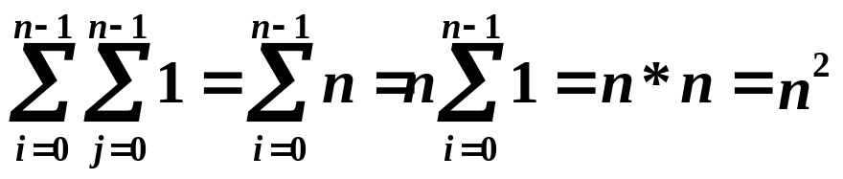
算法时间复杂度分析
for(i=0;i<n;i++)
for(j=0;j<n;j++)
C[i][j]=A[i][j]+B[i][j];
该算法中的基本运算是两重循环中最深层的语句C[i][j]=A[i][j]+B[i][j]，分析其频度,即：
T(n)= =O(n²)

Slide 23
算法时间复杂度分析
例2：分析以下算法的时间复杂度。（自己做做看）
int fun(int n)
{
int i,j,k,s;
s=0;
for(i=0;i<=n;i++)
for(j=0;j<=i;j++)
for(k=0;k<=j;k++)
s++;
return(s);
}

Slide 24
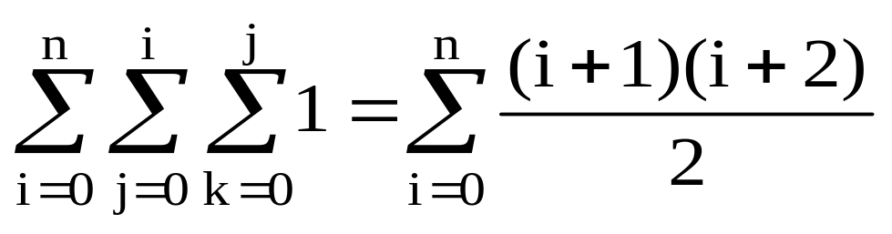
算法时间复杂度分析
int fun(int n)
{ int i,j,k,s;
s=0;
for(i=0;i<=n;i++)
for(j=0;j<=i;j++)
for(k=0;k<=j;k++)
s++;
return(s);
}
解：该算法的基本操作是语句s++,其频度为：
则该算法的时间复杂度为O(n³)。

Slide 25
算法运行时所需的存储量
1．输入数据所占空间
2．程序本身所占空间
3．辅助变量所占空间

Slide 26
算法空间复杂度分析
若输入数据所占空间只取决于问题本身，和算法无关，则只需要分析除输入和程序之外的辅助变量所占额外空间。
若所需额外空间相对于输入数据量来说是常数,则称此算法为原地工作。若所需存储量依赖于特定的输入,则通常按最坏情况考虑。

Slide 27
数据结构与程序设计语言的关系
数据结构可以通过程序语言提供的数据类型来表示和实现，即利用已经存在的数据类型来说明新的结构，用已经实现的操作来组合新的操作。
用伪码和类C语言作为工具来描述各数据结构中基本操作的算法实现。
  运算符号
  语句
  标准库函数
    输入和输出
    动态内存空间的申请和释放
  参数传递
  预定义常量和类型

Slide 28
数据结构课程的主要任务
对每种数据结构，主要讨论如下两方面的问题：
1） 数据的逻辑结构，需要哪些基本操作；
2） 数据的存储结构，基本操作如何实现；
数据的逻辑结构：
数据之间的结构关系，是具体关系的抽象。
数据结构的基本操作：
指对数据结构的加工处理
数据的存储结构 (物理结构)：
数据元素及其关系在计算机内存中的表示
数据结构基本操作的实现：
基本操作在计算机上的实现（方法)

Slide 29
本章小结
本次课程应掌握的内容
  什么是数据结构？逻辑结构？存储结构？
  如何分析算法？时间复杂度？

Slide 30
类C语言（没有学过的同学要仔细看）
预定义常量和类型（方便，例如pai）
  #define TRUE 1
  #define FALSE 0
  #define OK 1
  #define ERROR 0
  #define INFEASIBLE -1
  #define OVERFLOW -2
  typedef int Status;
  //Status用作函数的类型，其值是函数结果状态代码
语句
运算符号
函数（库函数、用户自定义函数）
…

Slide 31
类C语言
语句
  赋值语句
  if语句、switch语句
  循环语句：for、while、do-while
  中断、异常退出或结束：break、exit、return
  输入输出：scanf、printf
运算
  算术运算：+ - * / %
  关系运算：>、<、>=、<=、==、!=
  逻辑运算：&&、||，均采用短路计算方式
  基本函数：max、min、abs、floor、ceil、eof、eoln
  算法：描述一个确定的运算过程

Slide 32
C语言的函数及参数
形参，函数定义
实参，函数调用
传值调用
  调用时将实参的值传给形参
  实参具有值即可（例如，常量、变量、数组元素、表达式，…）
  形参的类型是与实参对应的数值类型
传地址调用
  调用时将实参的地址传给形参
  实参必须具有地址（例如，变量取地址、数组名、数组元素取地址，…）
  形参的类型是指针类型

Slide 33
传值调用
函数调用执行时，将实参的值传递给形参，这个传递过程是单向的，即swap(a,b); 执行后a、b的值没有交换，其他两次调用同样如此
程序的运行结果为：5 3 2，与设计此程序逻辑的意图不符
int main()
{
int a,b,c;
a = 5; b = 3; c = 2;
if (a>b) swap(a,b); /*函数调用*/
if (a>c) swap(a,c);
if (b>c) swap(b,c);
printf("%d %d %d",a,b,c);
return 0;
}
/*函数定义*/
void swap(int x, int y)
{
int t;
t = x; x = y; y = t;
}

